Slide 1
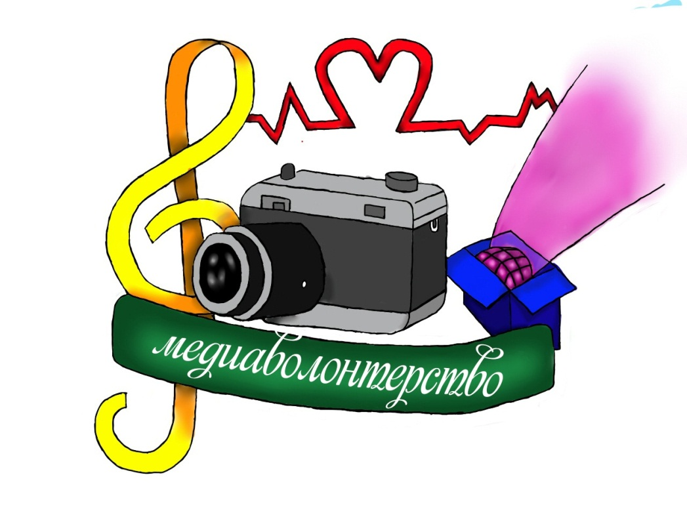
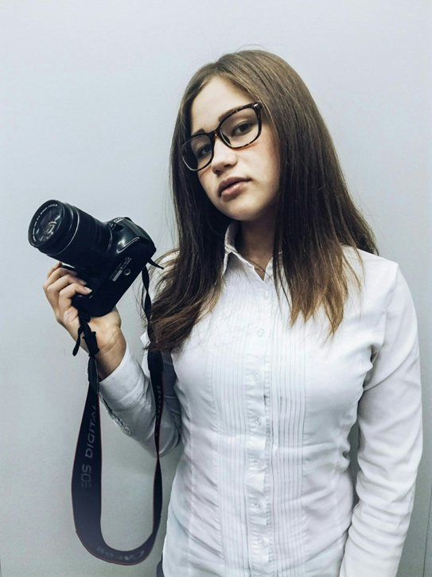
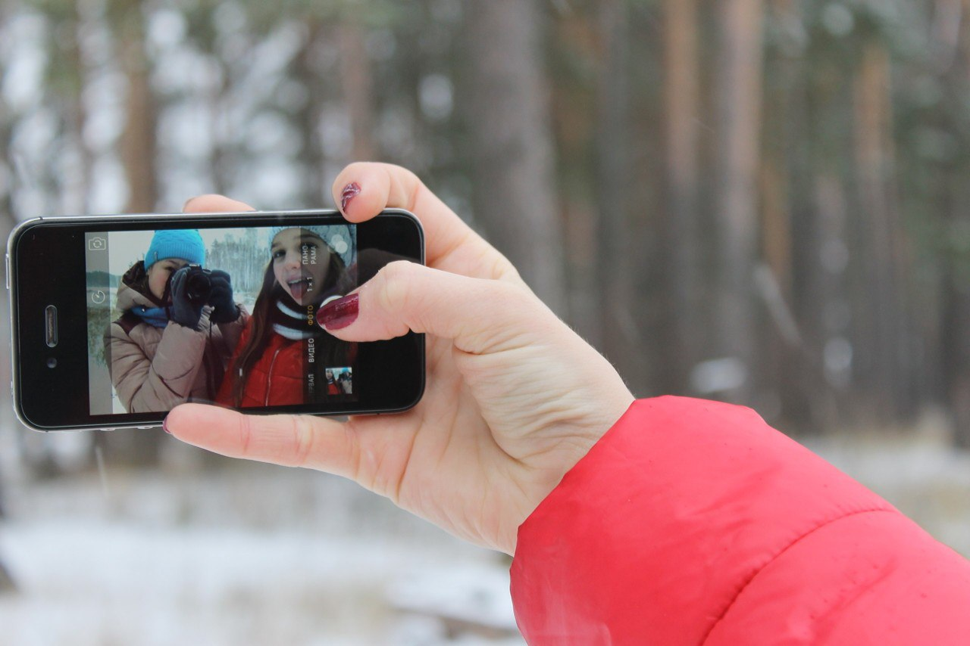
Нужна информационная поддержка для продвижения ваших гражданских инициатив и социальных проектов?
Мы готовы изучить любую тему и научить качественно ее представлять.
«Наше вИдение –
ваше настоящее и будущее, которое мы создаём вместе!»

Slide 2
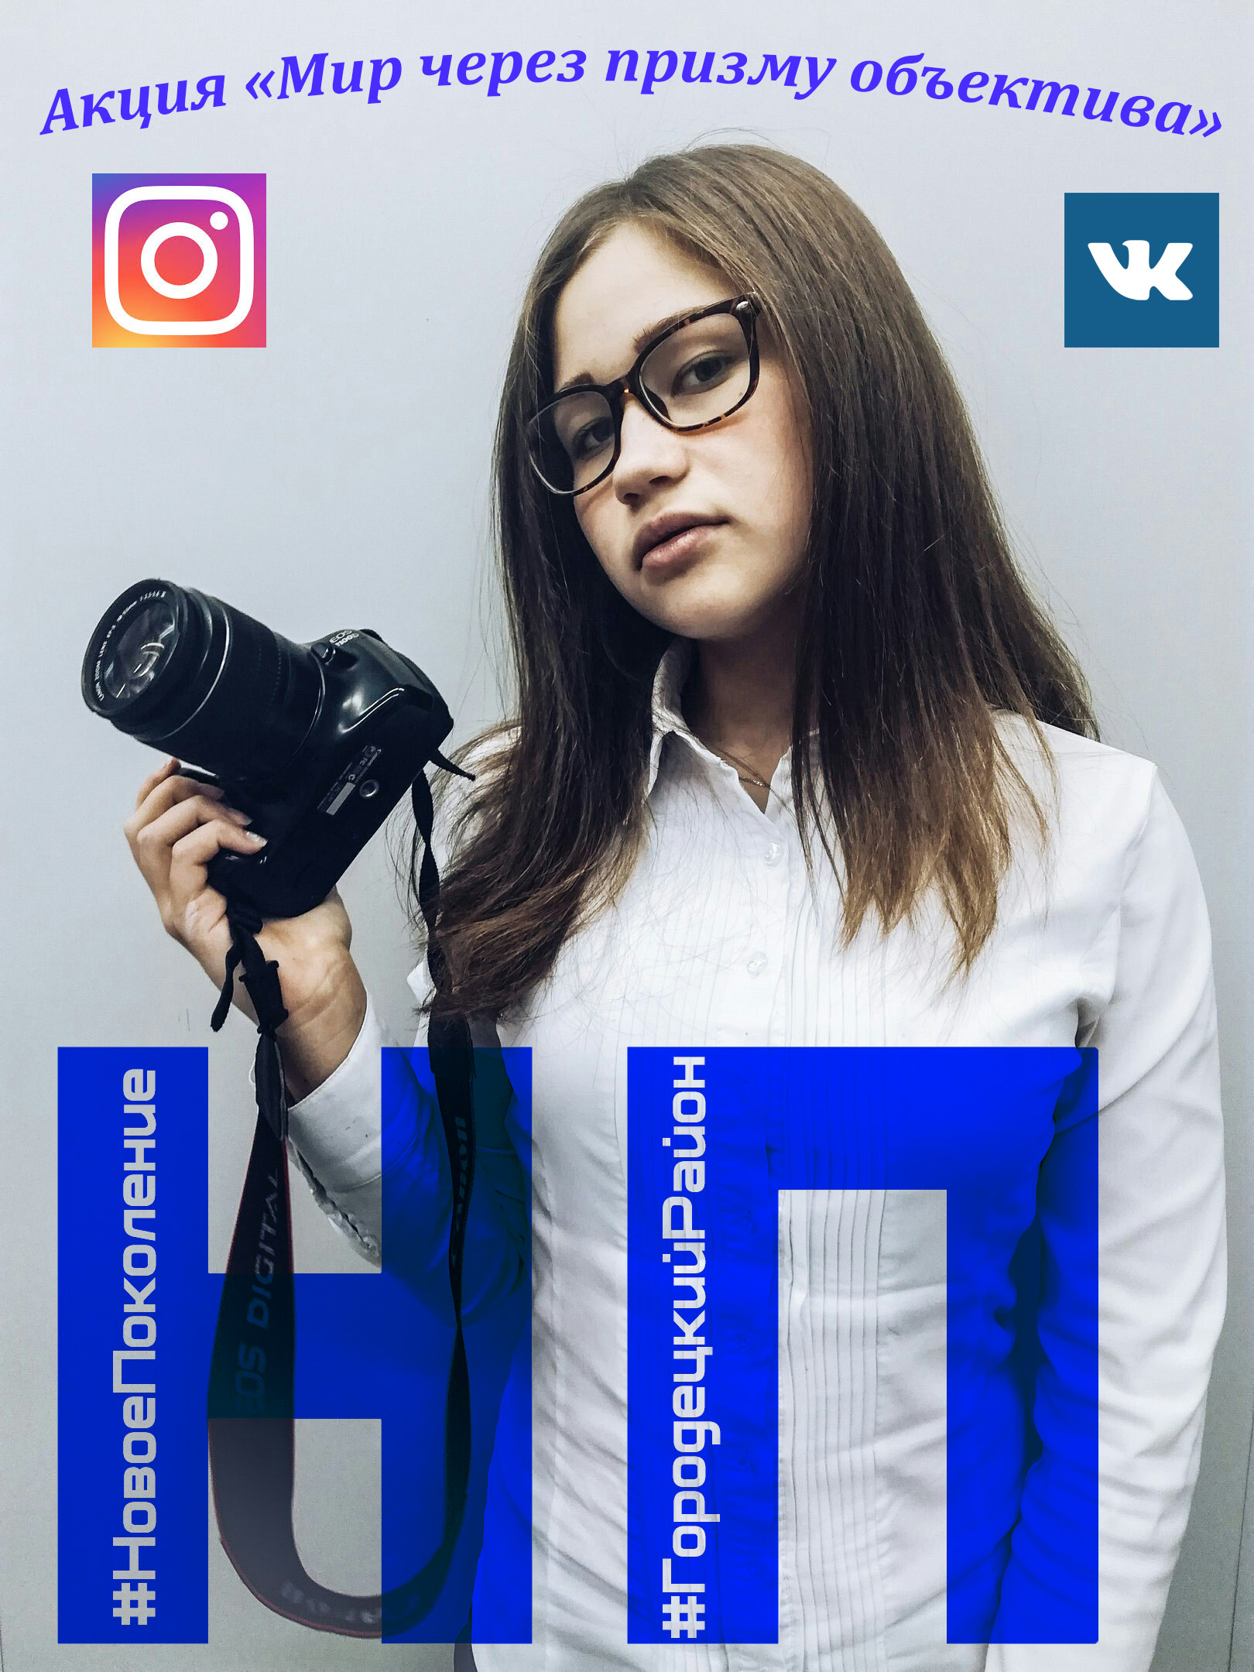
Акция «Мир через призму объектива»
Организаторы: ученики школы №19
Хохлова ЕкатеринаСветлана Горохова Артём Лидяев , Роман Маслов , Georg Grachev , Полина Романычева
Куратор Веселова Екатерина Вячеславовна, старшая вожатая

Slide 3
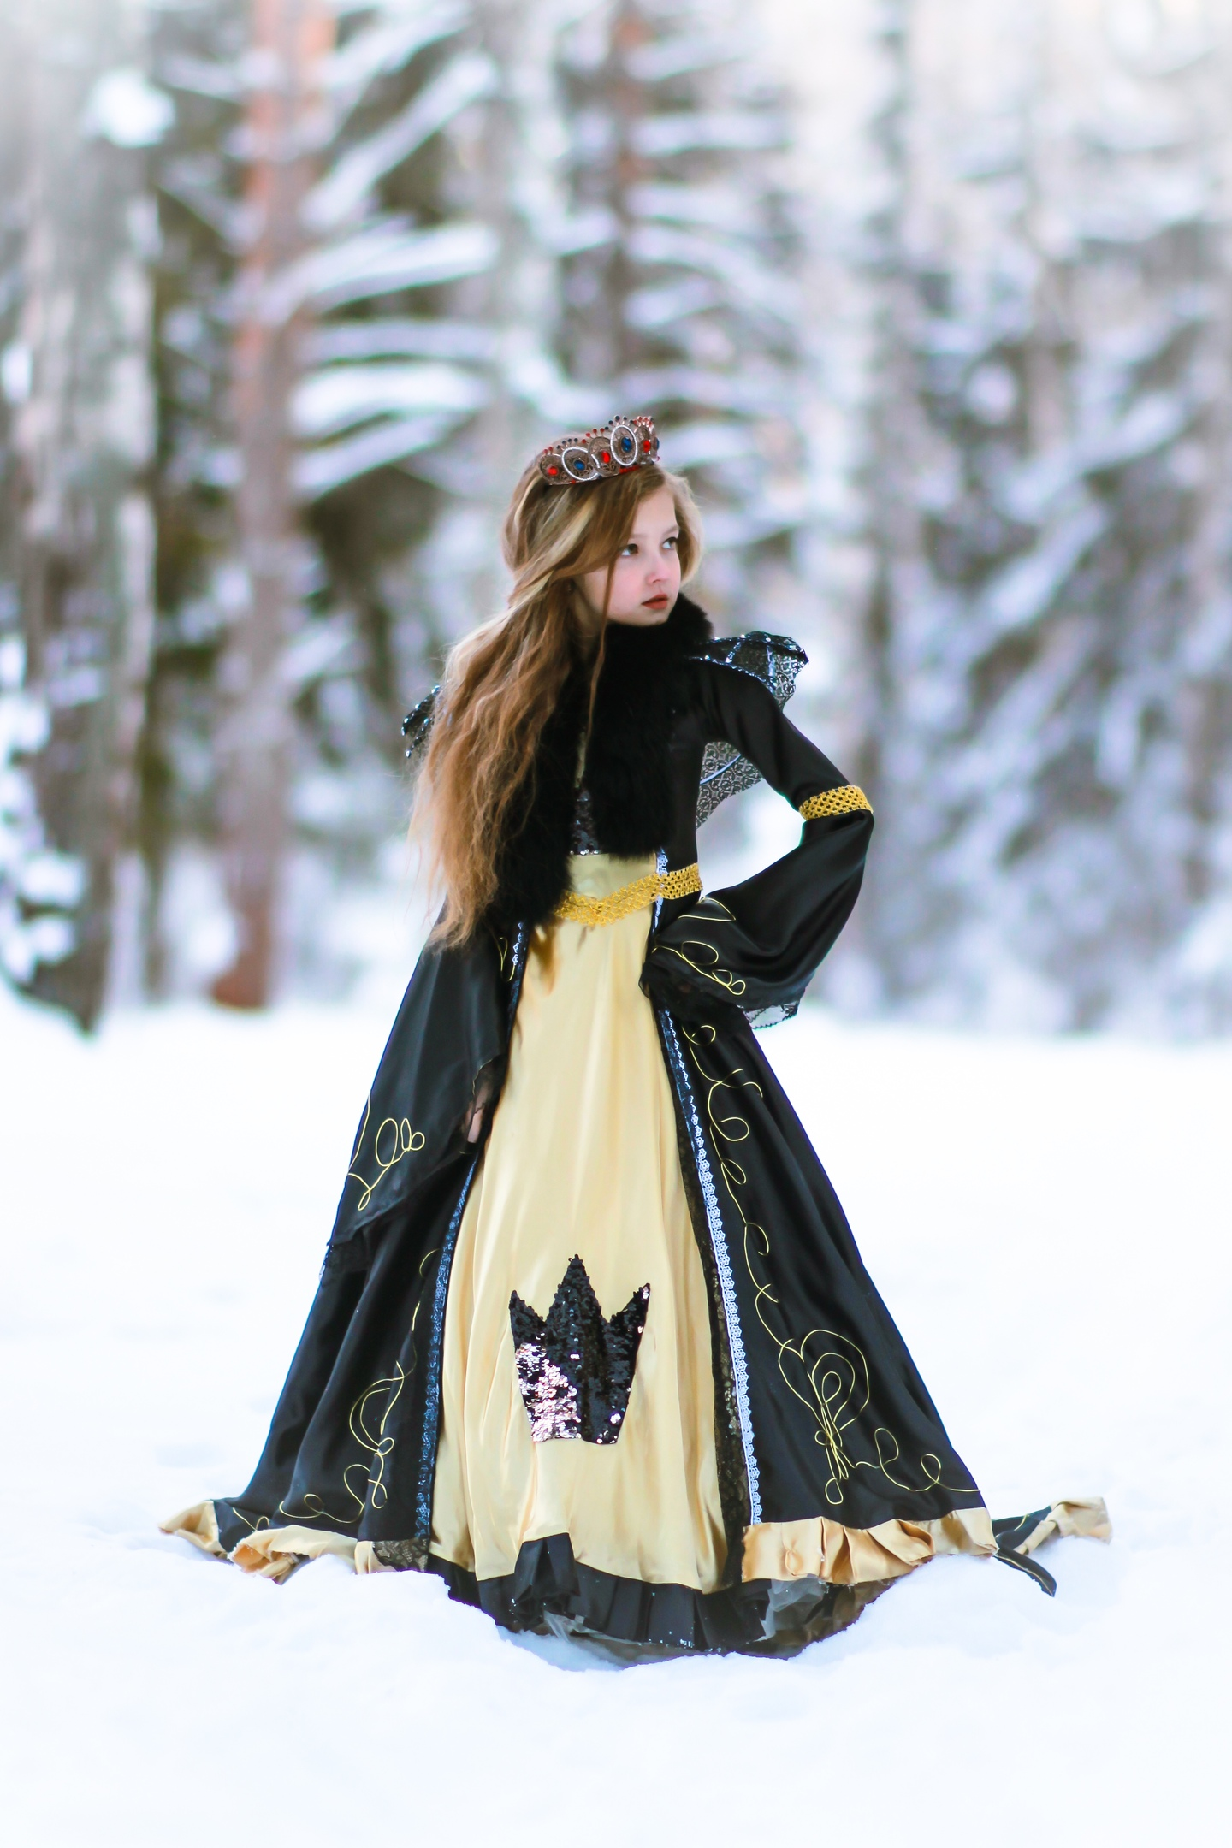
Как получается фотография
Термин фотография означает рисование светом.
Фактически, фотоаппарат фиксирует свет попадающий через объектив, на матрицу и на основе этого света формируется изображение. Механизм того, как на основе света получается изображение — довольно сложен и на эту тему написано много
научных трудов.

Slide 4
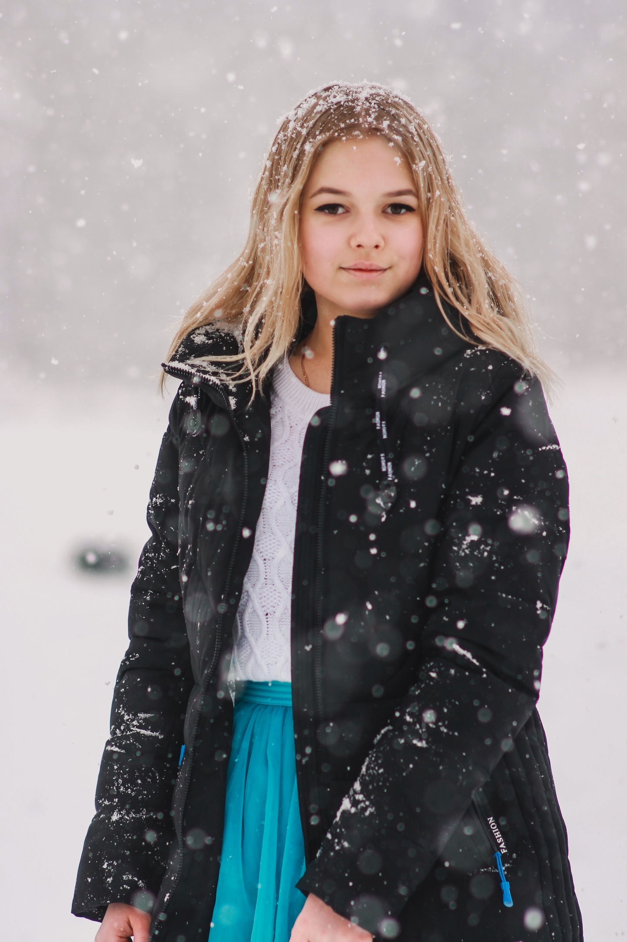
Диафрагма
Диафрагма это многолепестковая перегородка находящаяся внутри объектива.
Она может быть полностью открыта или закрыта настолько, что остается всего лишь маленькое отверстие для света.
Диафрагма так же служит для ограничения количества света попадающего в итоге на матрицу объектива. То есть выдержка и диафрагма выполняют одну задачу - регулирование потока света попадающего на матрицу.
Диафрагма крайне важна для достижения определенных эффектов связанных с глубиной резкости.

Slide 5
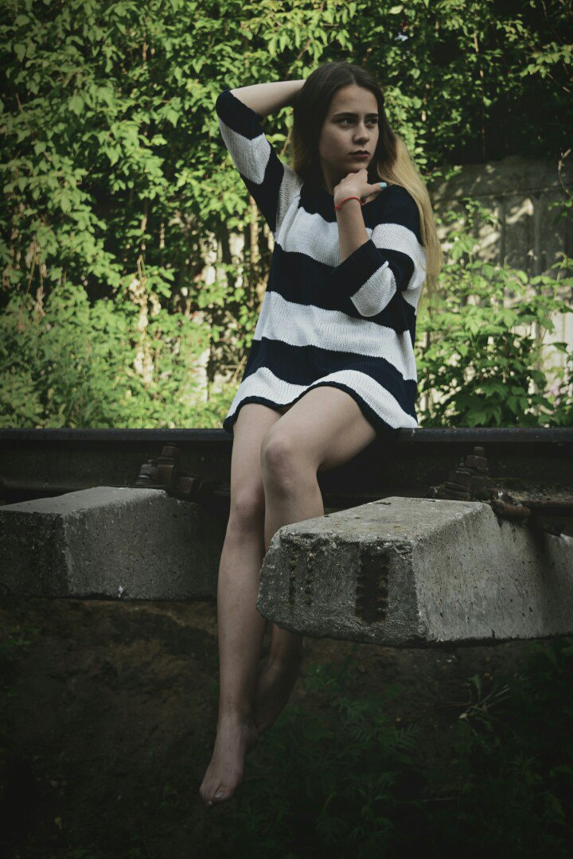
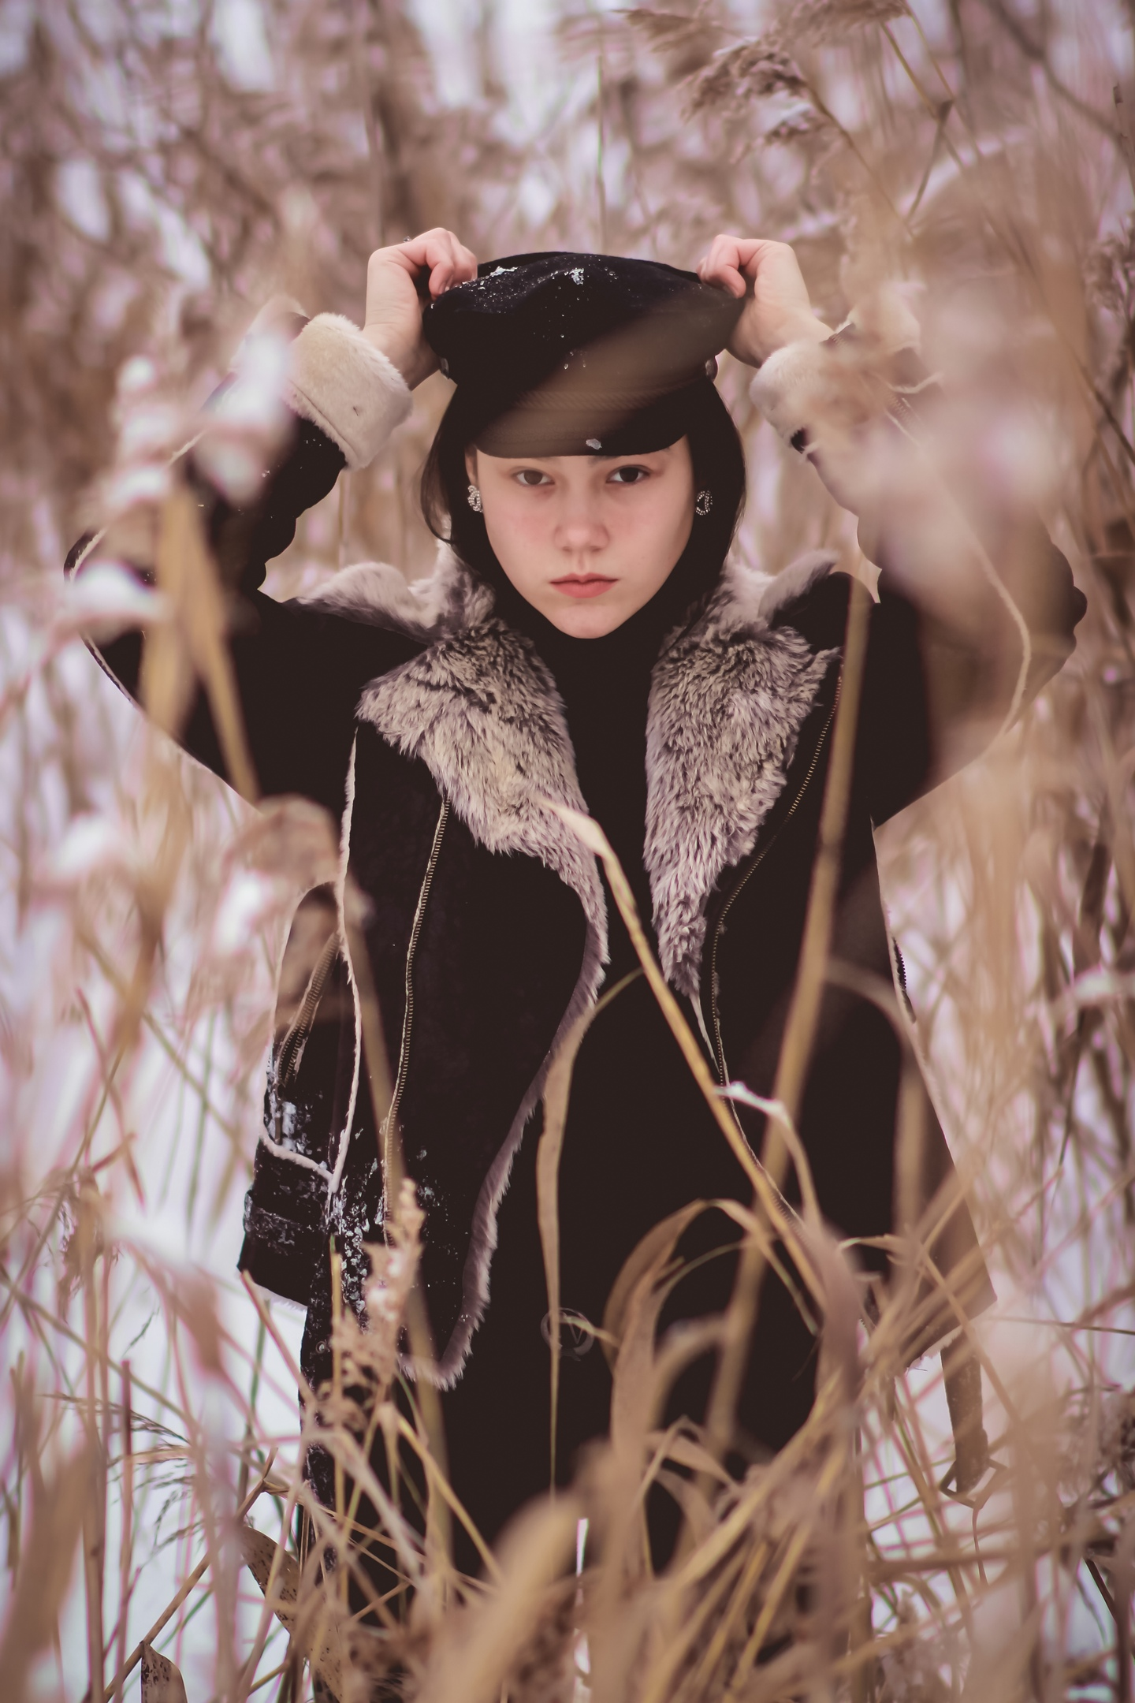

Slide 6
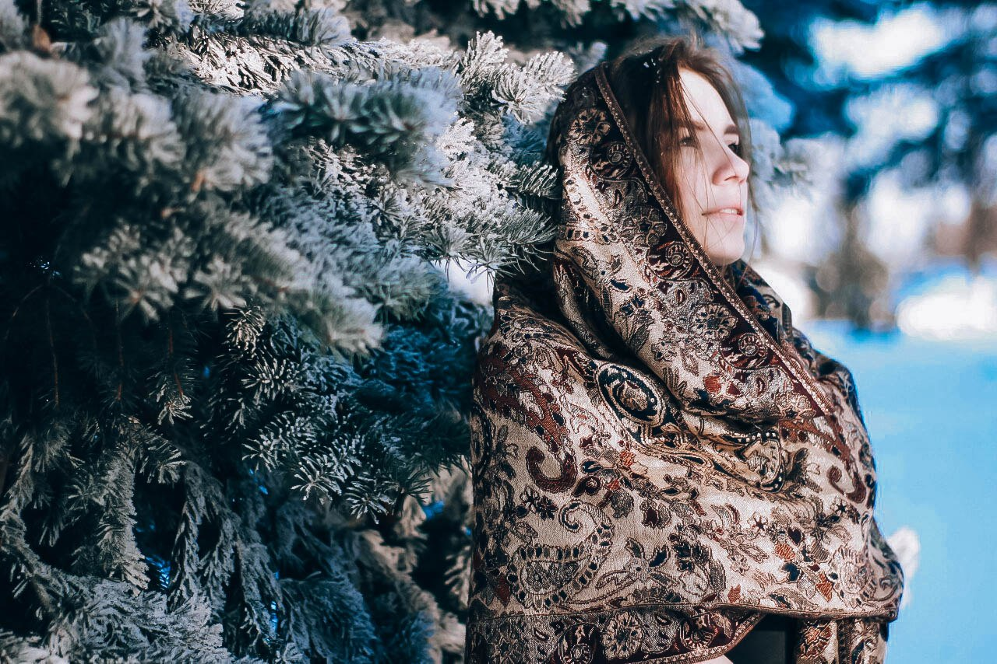
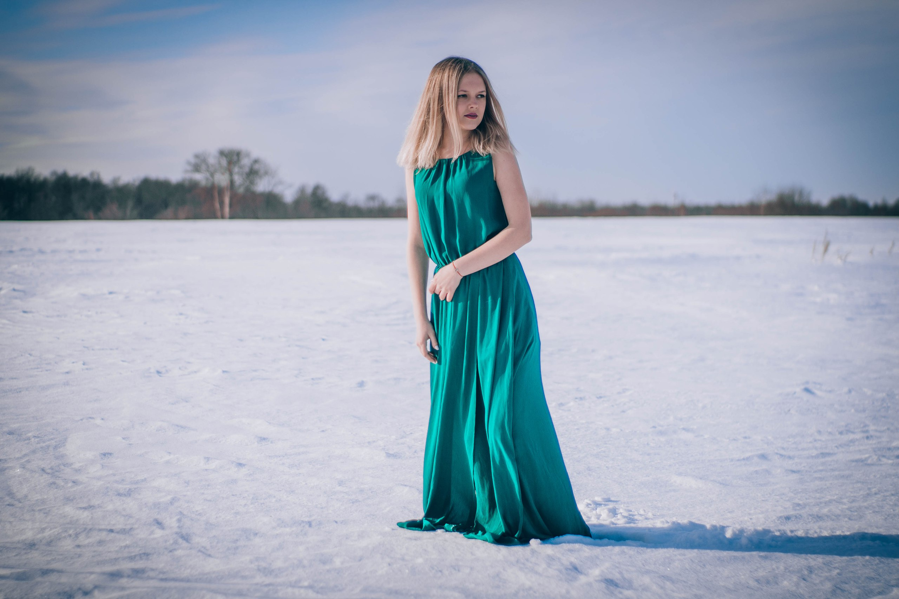
Светочувствительность ISO
Светочувствительность - это чувствительность матрицы к свету.
Чем выше ISO тем матрица восприимчивее к свету. Например, для того чтобы получить хороший снимок при ISO 100 вам потребуется определенное количество света. Но если света мало, вы можете поставить ISO 1600, матрица станет более чувствительной и хорошего результата вам потребуется в несколько раз меньше света.

Slide 7
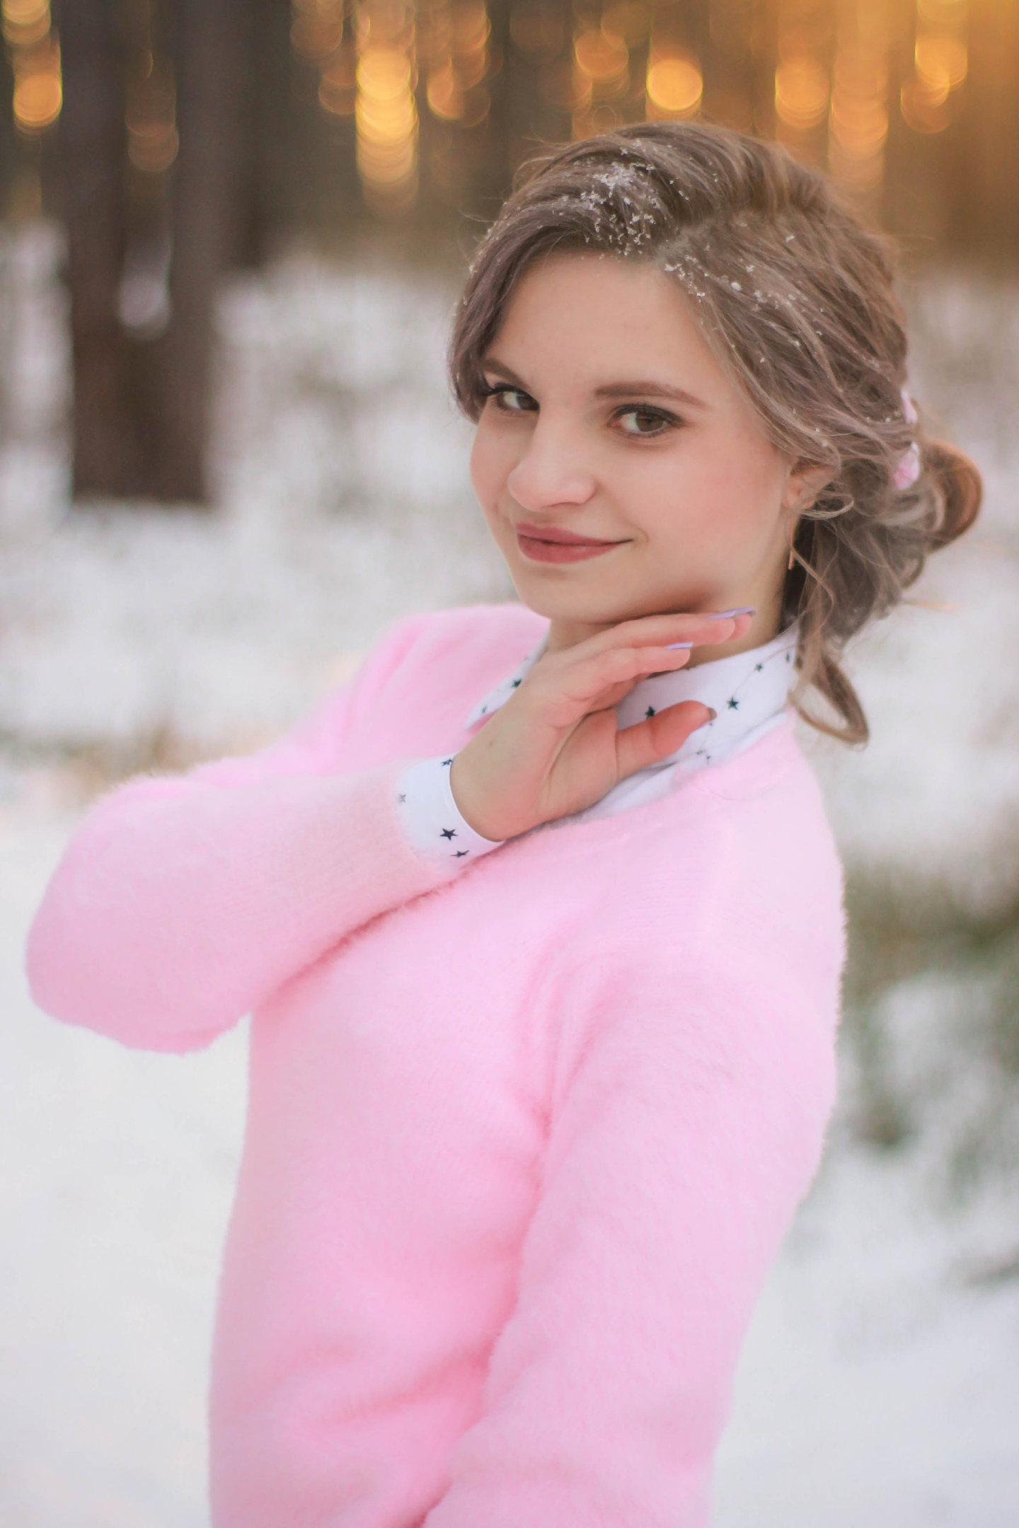
Точка фокусировки
Точка фокусировки или просто фокус - это та точка, на которую вы «навели резкость». Сфокусировать объектив на предмете, значит таким образом подобрать фокусировку, чтобы этот предмет получился максимально резким.
В современных камерах обычно используется автофокус, сложная система позволяющая автоматически фокусироваться на выбранной точке. Но принцип работы автофокуса зависит от множества параметров, например от освещенности. При плохом освещении автофокус может промахиваться или вообще окажется неспособен выполнить свою задачу. Тогда придется переключиться
на ручную фокусировки и надеяться на
свой собственный глаз.

Slide 8
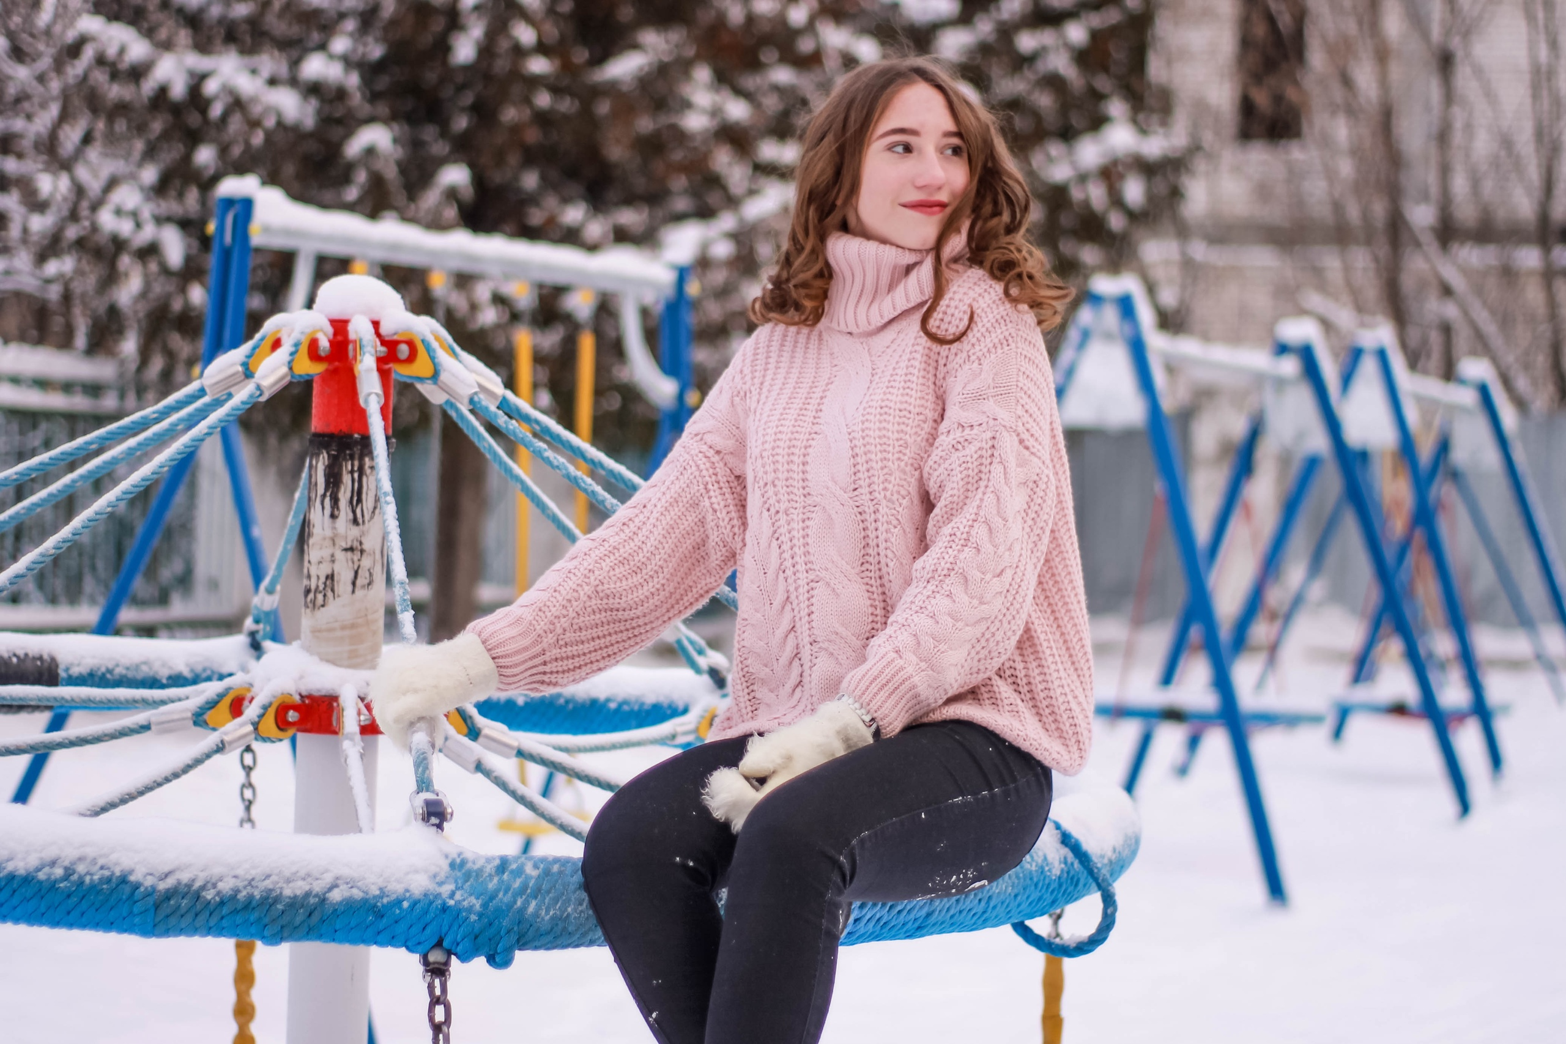
Фокусное расстояние
Фокусное расстояние - это одна из характеристик объектива. Формально эта характеристика показывает расстояние от оптического центра объектива до матрицы, где образуется резкое изображение объекта. Фокусное расстояние измеряется в миллиметрах.
Чем больше фокусное расстояние, тем сильнее объектив «приближает» объект. И тем меньше «угол зрения» объектива.

Slide 9
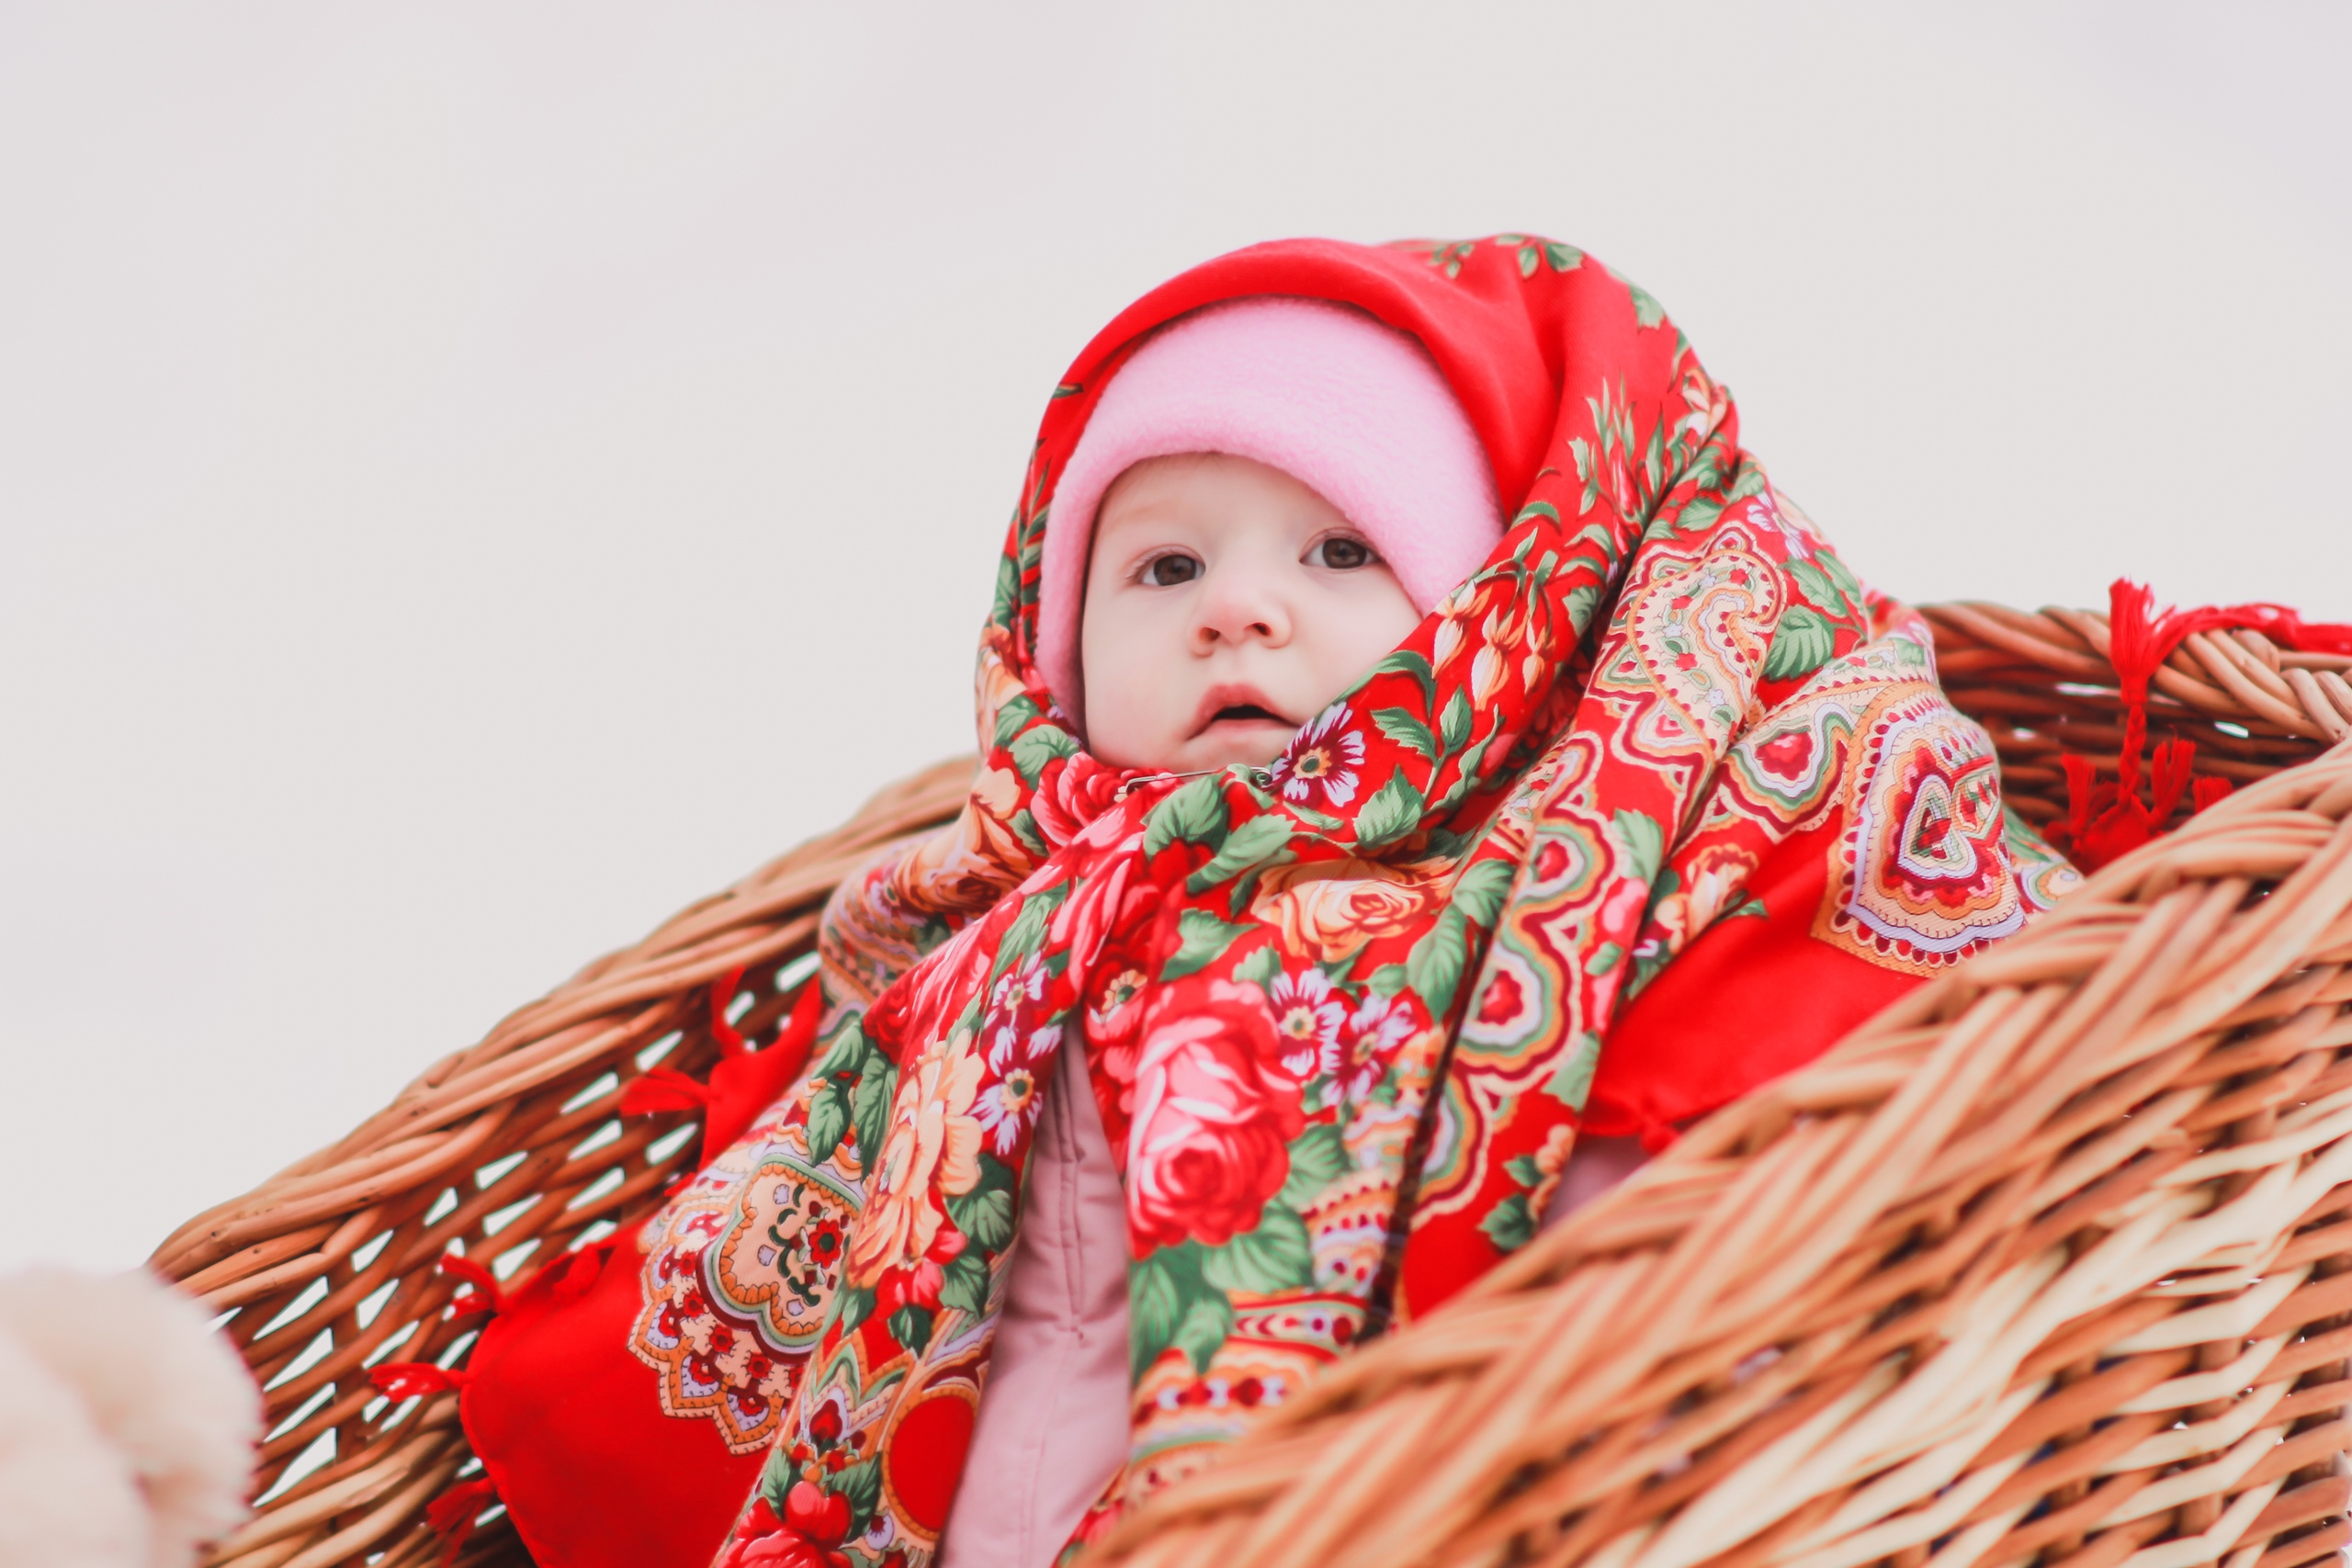
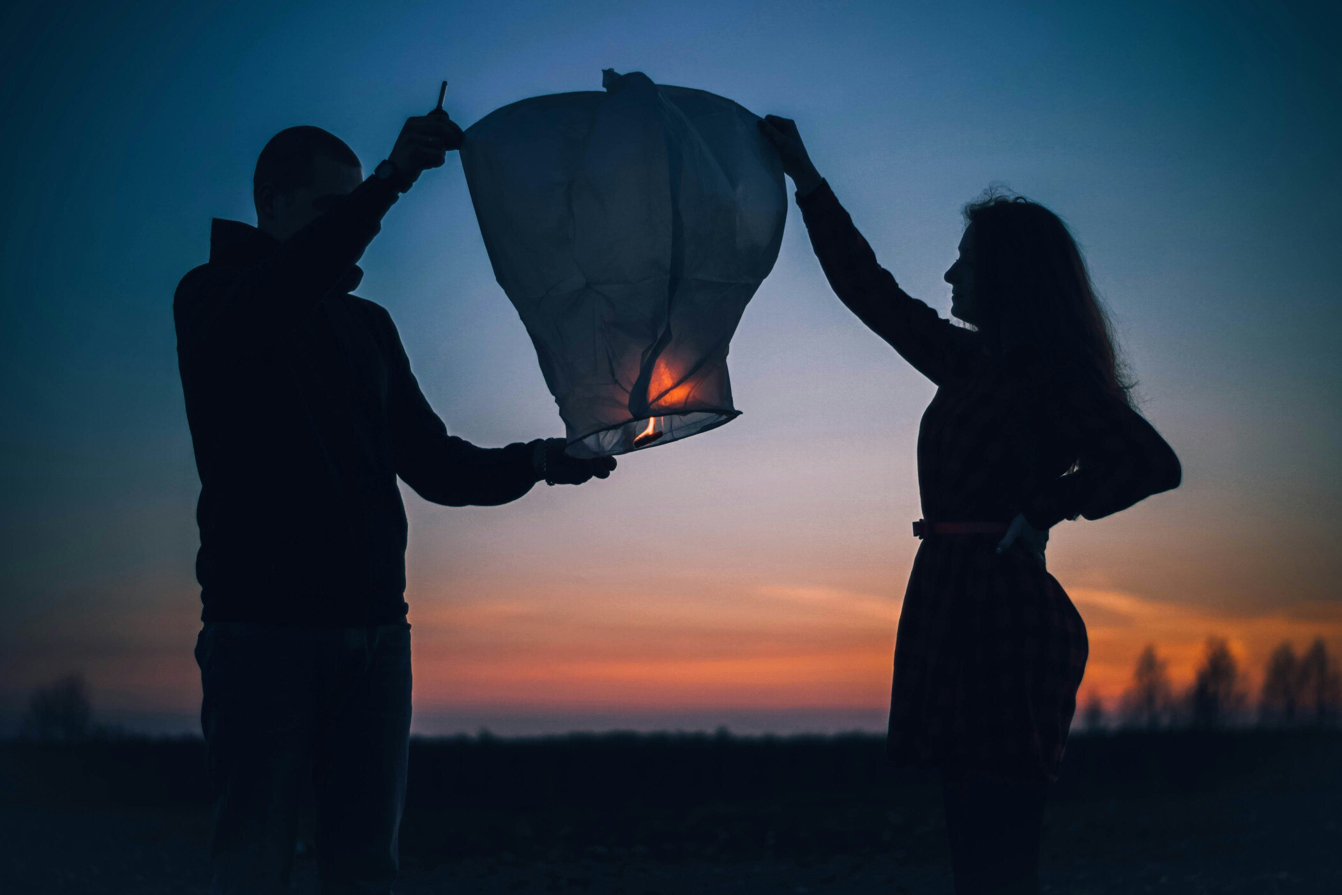
Светосила
Светосила - это пропускная способность объектива. Другими словами - это максимальное количество света, которое объектив способен пропустить к матрице. Чем больше светосила, тем лучше и тем дороже объектив.
Светосила зависит от трех составляющих - минимально возможной диафрагмы, фокусного расстояния, а так же от качества самой оптики и оптической схемы объектива.

Slide 10
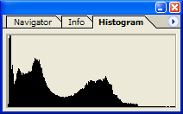
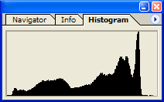
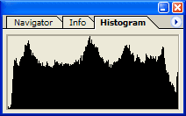
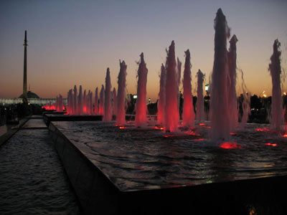
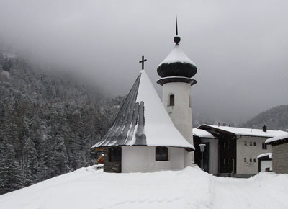
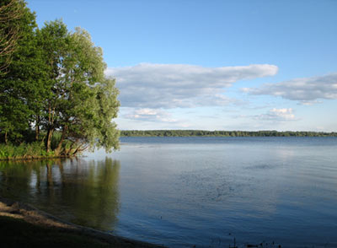
Темная фотография,
график гистограммы смещен влево
Светлая фотография,
график гистограммы смещен вправо
Этот кадр снят с правильными настройками.
Гистограмма равномерна
Хотите узнать больше?
Приходите к нам на занятия!

